Slide 1
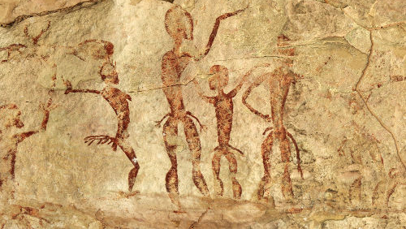
- O que é história? - Pré-história
Ap 01, Cap 01 Módulo 01 e 02

Slide 2
O que é história?
A história é uma ciência protagonista e ao mesmo tempo auxiliar na compreensão da evolução humana e ao longo da sua caminhada como espécie na construção da civilização
Tempo: A contagem do tempo é fundamental em história. Ela pode ser feita em horas, dias, meses, anos, décadas, séculos, milênios dependendo do evento objeto da narrativa histórica
Espaço: É essencial para a compreensão de um acontecimento histórico. O lugar pode informar as condições do episódio, é importante levar em consideração algumas noções de localização, o que requer um pouco de conhecimento cartográfico (que nos informa a existência de continentes, rios, mares, oceanos, arquipélagos, etc).

Slide 3
Historiografia – A escrita da história
História Narrativa: O “historiador” contenta-se em apresentar os acontecimentos sem preocupação com os fatores, as consequências e até as fontes
História Pragmática: O “historiador” busca provocar reflexão do passado e a construção para o presente de uma maneira bem didática. A “história é a mestra da vida” Cícero (orador romano)
História Científica: À partir da idade moderna, com o racionalismo humanista e o iluminismo, surge a versão que influencia a civilização até a atualidade. Após a elaboração da dialética marxista e do positivismo histórico no final do século XIX, e no início do século XX com a Escola dos Annales a história toma corpo e se consolida como uma ciência interdisciplinar e multifacetada

Slide 5
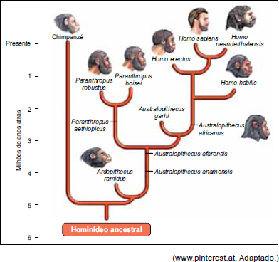
Árvore Genealógica dos hominídios
É importante entendermose que o processo de desenvolvimento do homo sapiens não é linear, ou seja possui várias ramificações e convergências, inclusive hominídios vivendo no mesmo período (como mostra o Quadro ao lado)

Slide 6
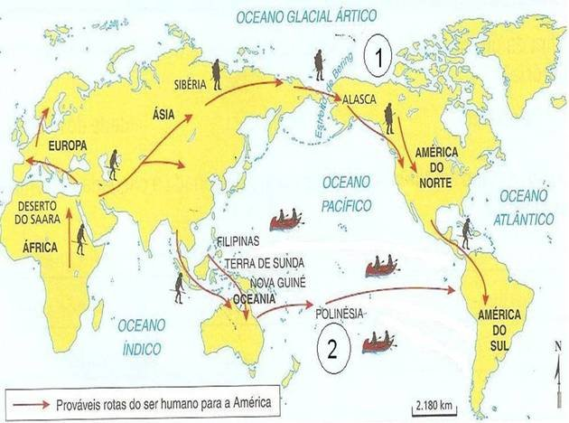
1) Teoria de Bering: De acordo com essa teoria, o ser humano teria chegado a América há aproximadamente 50.000 anos atravessando o estreito de Bering por uma ponte natural criada após a última glaciação
2) Teoria Transoceânica: Habitantes da oceania teriam vindo por correntes marítimas em pequenos barcos através da polinésia

Slide 8
Paleolítico Inferior
Paleolítico inferior – aprox. 3.000.000 – 250.000 a.C.
Características
Economia coletora: caça, pesca, colheita natural. Uma espécie de “comunismo primitivo”
Organização social: Familiar (clânica) relações endogâmicas. Divisão natural (sexual) do trabalho, exemplo disso é o macho com maior força física (que favorece a caça), portanto a fêmea cuida da prole
Não havia domínio humano na produção do fogo

Slide 9
Paleolítico superior
Aproximadamente 50.000 a.C. – 15.000 a.C.
Características: Desenvolvimento do telencéfalo (homem de cro-magnon). Nesse período foi encontrado um hominidio com um ganho de telencéfalo, isso vai permitir uma capacidade de cognição mais apurada
Transformações culturais: Novos instrumentos, objetos de adorno
Domesticação do fogo: Cocção de alimentos, redução do nomadismo. “Se estiver frio, se aquece”, espantar os predadores, isso permitiu uma maior sedentarização. Maior ingestão de alimentos e com um ganho calórico maior também
Pinturas rupestres: Extração de pigmentos das rochas, carvão e a fixação com gordura em paredes calcárias

Slide 10
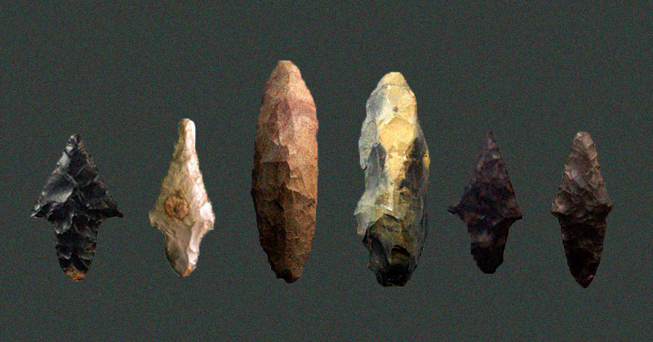
Ponta “rabo de peixe”, encontrada no Brasil https://agencia.fapesp.br/pontas-de-pedra-lascada-levantam-questoes-sobre-a-pre-historia-brasileira/22526/
Pontas de lança de aproximadamente 14.000 anos atrás - https://jornal.usp.br/ciencias/analise-de-pontas-de-pedra-lascada-indica-uma-tradicao-tecnologica-de-mais-de-8-mil-anos/
Pontas de um passado remoto – https://www.youtube.com/watch?v=2ekRLnLgrv8

Slide 11
https://www.noticiasdosul.com/wp-content/uploads/2021/03/ponta-de-pedra-lascada-cultura-umbu-paleo-indigenas-vale-do-cai-barao-rs.jpg

Slide 13
Etapas Evolutivas: Os primeiros hominídeos?
https://www2.assis.unesp.br/darwinnobrasil/humanev2a.htm
Luzia
https://www.brasildefato.com.br/2018/09/04/luzia-5-curiosidades-sobre-o-fossil-perdido-no-incendio-do-museu-nacional/
Lucy
https://g1.globo.com/ciencia-e-saude/noticia/2016/08/lucy-famosa-australopithecus-provavelmente-morreu-em-queda.html

Slide 14
Homo sapiens – aprox. 200.000 a.C.
Características: Caixa craniana cerca de seis vezes maior que do Australopithecus
Pleno desenvolvimento do dedo opositor (polegar)
Foram os primeiros a desenvolverem consciência de si, ou seja não interagiam com o ambiente apenas pela sua sobrevivência.
Foram encontrados corpos enterrados em posição fetal e ferramentas que foram utilizadas em vida, ou seja indicando uma tentativa de atribuir algum significado à sua existência. A produção artística também é uma marca dessa consciência existencial

Slide 15
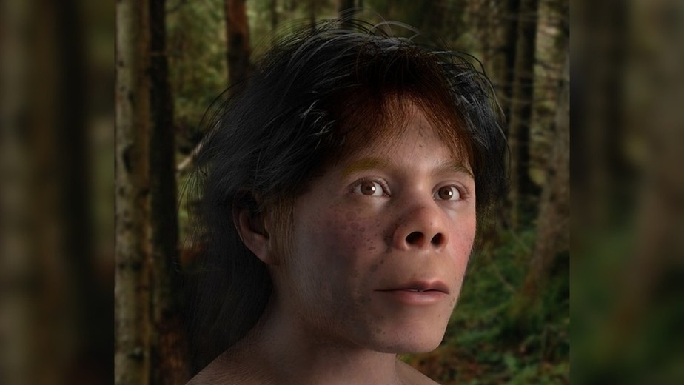
Reconstrução do rosto de um menino Neandertal
https://revistagalileu.globo.com/ciencia/arqueologia/noticia/2023/01/cientistas-recriam-face-de-menino-neandertal-morto-ha-mais-de-40-mil-anos.ghtml

Slide 16
Vênus de Willendorf - cerca de 25.000 anos atrás
Museu de História Natural - Viena

Slide 17
Pinturas Rupestres

Slide 18
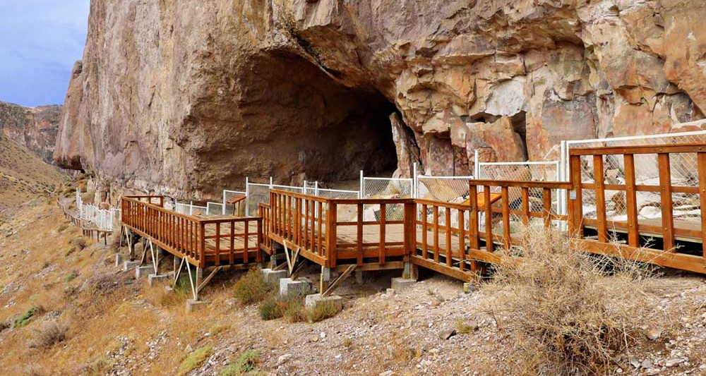
Cueva de las manos – Argentina – 9.000 anos atrás. Cerca de 7.000 a.C.

Slide 19
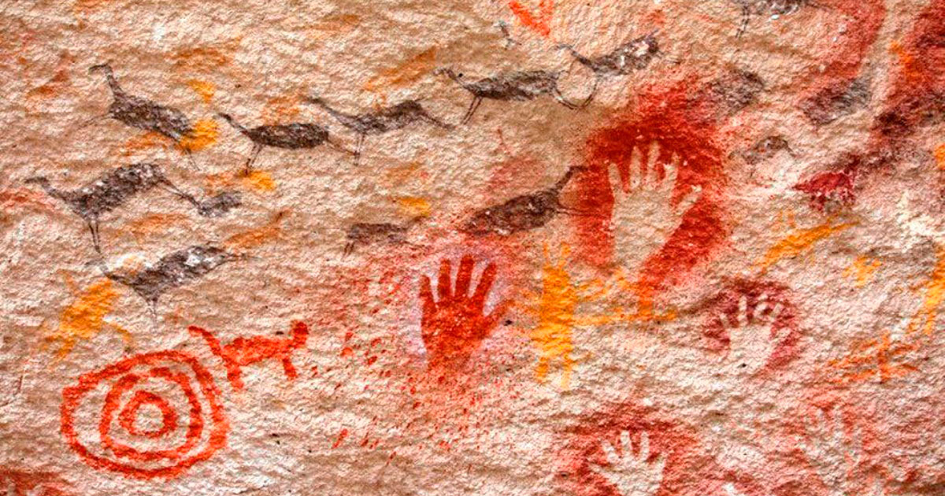
Cuevas de Las Manos, região da Patagônia - Argentina

Slide 20
Caverna na Dordonha, Itália (técnica de sopro).

Slide 21
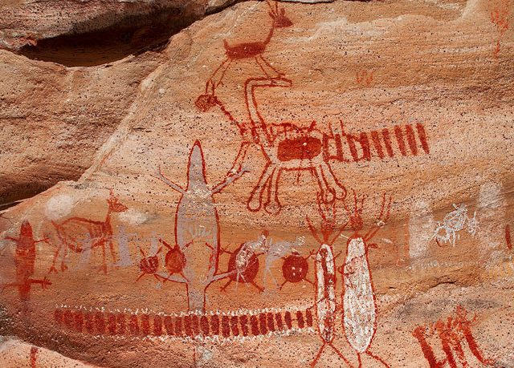
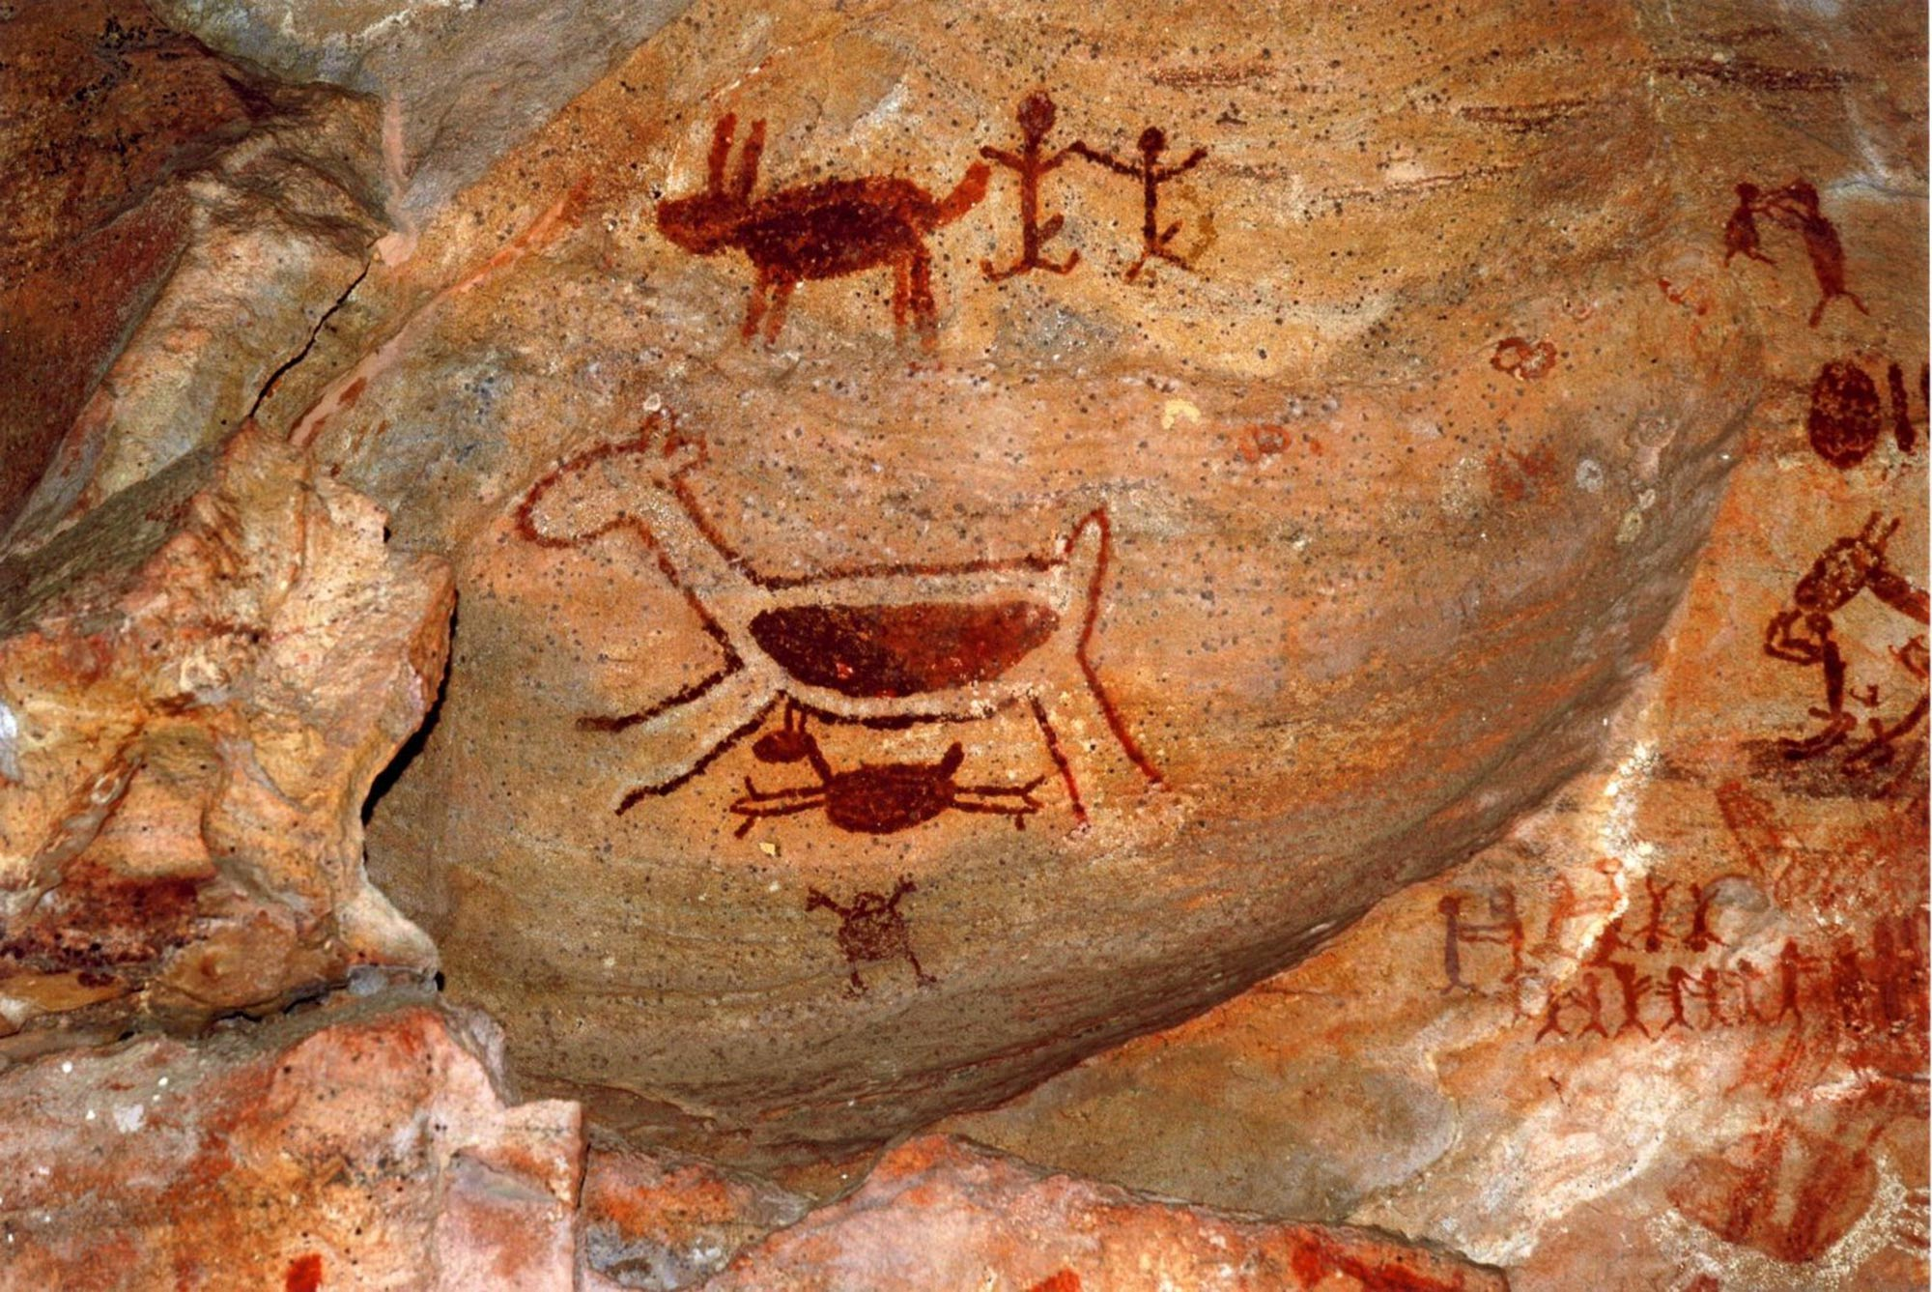
Parque da Serra da Capivara – Piauí. Mais de 33.000 desenhos

Slide 22
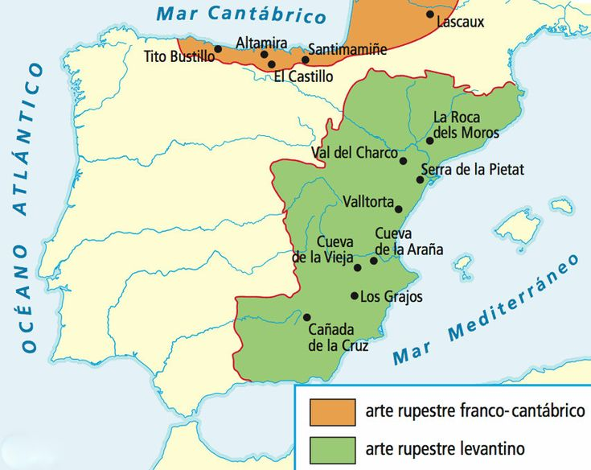
Região de grande concentração de arte rupentres, com destaque para a caverna de Altamira na Espanha e Lascaux na França

Slide 23
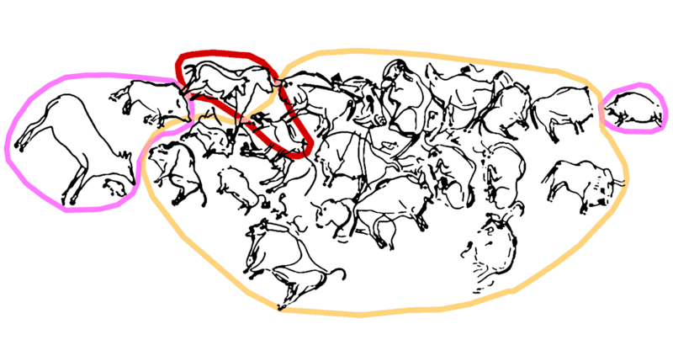
Desenho do conjunto de pinturas rupestres-Altamira
A caverna de Altamira na região franco-cantábrica

Slide 24
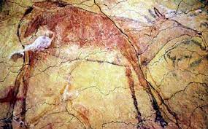
Reno Altamira, zona Franco-Cantábrica, paleolítico superior

Slide 25
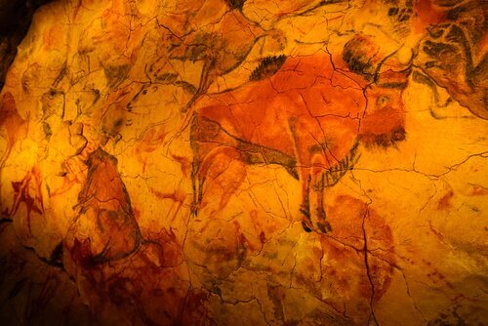
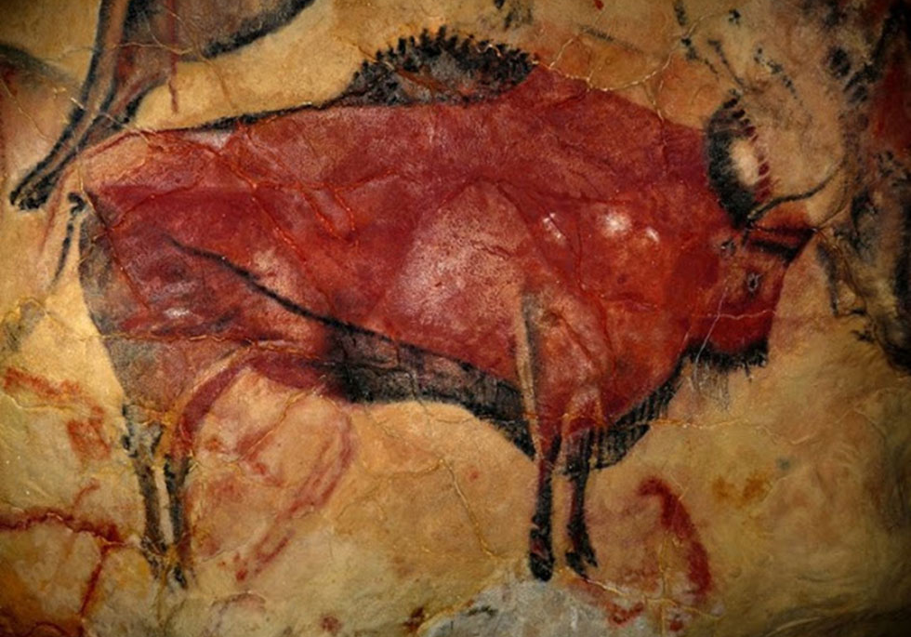
O Bisão de Altamira
https://www.historiadasartes.com/sala-dos-professores/arte-rupestre-em-altamira-espanha/

Slide 26
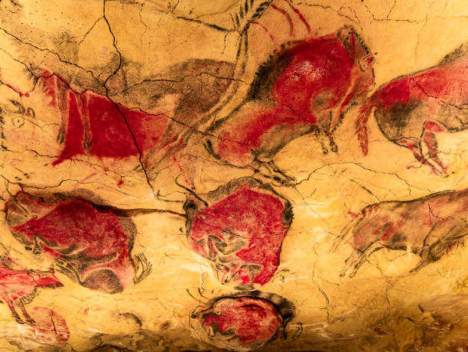
Teto da caverna de Altamira, considerado a “Capela sistina” da arte rupestre

Slide 27
Neolítico – aprox. 12.000 a 4.000 a. C.
Pedra Polída: Há um acabamento mais elaborado nos instrumentos de pedra e osso
Revolução Agrícola: Desenvolvimento da agricultura, domesticação de plantas e produção de excedentes. À partir dos excedentes, há também a domesticação de animais, levando a uma consequente sedentarização desses povos
Esses povos perceberam que determinadas plantas, que quando se encontravam próximas aos rios, elas se desenvolviam. Portanto, essas primeiras civilizações vão se localizar próximas ao rios, sobre tudo os rios Nilo, Tigres, Eufrates, Jordão (região do crescente fértil), berço das primeiras grandes civilizações humanas
Divisão social do trabalho: No paleolítico, a divisão era natural, ou seja os indivíduos com maior aptidão física para a caça. Agora, a divisão começa a ser com base na posse da terra
Tear e Olaria

Slide 28
Idade dos Metais – aprox. 6.000 a.C.
É considerado uma transição da era pré-literária para a história escrita. Nesse momento, o ser humano desenvolve técnicas de metalurgia
Através do domínio sobre o fogo, o ser humano consegue aumentar e diminuir as chamas e percebem que determinadas rochas quando submetidas a altas temperaturas se amolecem, portanto ficaria mais fácil de moldá-las, e outras quando resfriadas se enrijecem, tornando-as mais resistentes do que a própria rocha
Primeiros materiais: Cobre e estanho (ponto de fusão mais baixo). Misturando o cobre e o estanho o bronze, e após isso o ferro (isso vai melhorar a produção de armas também)

Slide 29
Ferramentas de ferro encontradas onde hoje é o Belarus.
https://conhecimentocientifico.com/idade-dos-metais/

Slide 30
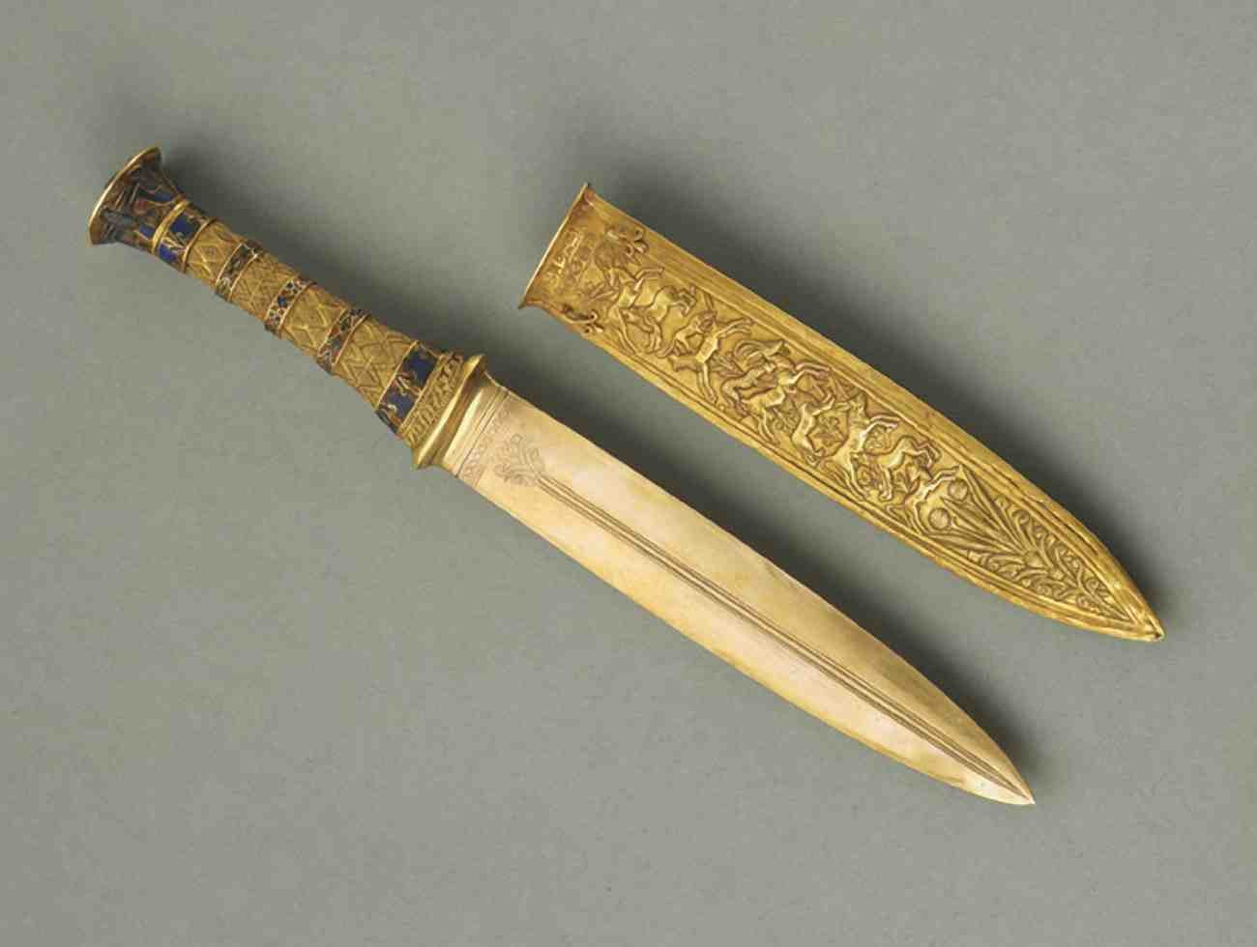
https://revistagalileu.globo.com/Ciencia/noticia/2016/06/adaga-encontrada-na-tumba-de-tutancamon-veio-do-espaco.html

Slide 31
Filme: 10.000 a.C. https://www.youtube.com/watch?v=4SjZgT1bhn4

